Slide 1
В. Вздульська «Потяги»
Робота з дитячою книгою №6.

Slide 2
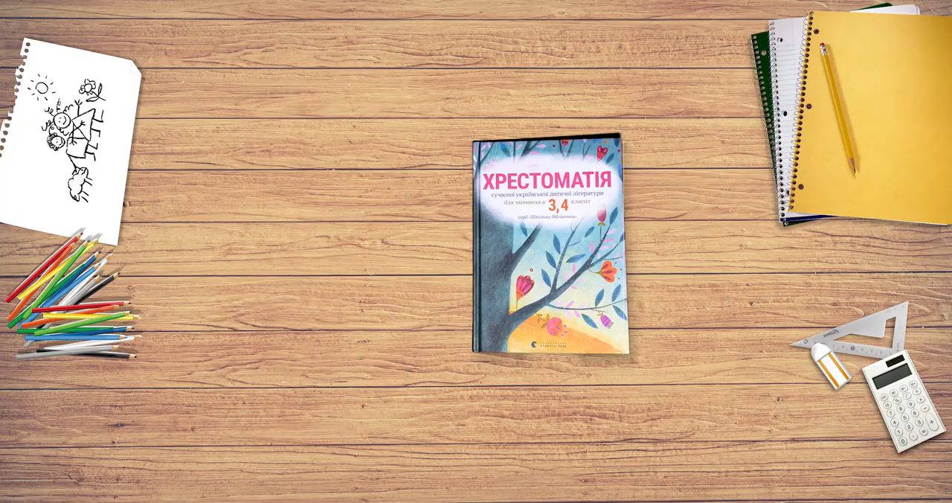
Знайомство з письменницею

Slide 3
Коротко про зміст оповідання
«Потяги» - зворушливе оповідання Валентини Вздульської, в якому дуже
відчутною є туга двох братів за своїм татом, який тепер не живе з ними
разом, оскільки вони не порозумілися з мамою. Старший брат підтримує
молодшого, в них є спільна гра, в яку вони грають по дорозі зі школи, а ще в
них є спільне бажання, щоб тато і мама помирилися… Така туга й таке
бажання може об’єднувати всіх тих дітей, які переживають розлучення
батьків. Дорослим, які будуть читати це оповідання разом із дітьми, батьки
яких розлучилися, варто бути чутливими до емоцій таких дітей і надати їм
підтримку. Будь-якій дитині важливо знати про те, що стосунки в різних
родинах бувають різними, і про те, що посварені між собою батьки все одно
люблять своїх дітей і дбають про них, а дорослим варто цю любов до дітей
проявляти словами, турботою, дотиками, подарунками та проведеним разом
часом.

Slide 4

Слухання оповідання «Потяги»

Slide 5
Дайте відповідь на запитання за змістом твору.
1.Визнач жанр прочитаного твору:
Оповідання, казка, вірш.
2. Хто автор оповідання &quot;Потяги&quot;?
Тетяна Стус, Катерина Бабкіна, Валентина Вздульська
3.Хто головні дійові особи оповідання?
Дмитрик і Матвій, Павлик і Матвій, Михайлик і Матвій.
4. Від чийого імені йде розповідь у тексті?
Дмитрика, матвія, тата.
5. Коли хлопчики ставали потягами?
Кожного вихідного,щодня увечері,щодня пообіді.
6. Чому сумували хлопчики?
Від них поїхала бабуся,
Від них поїхала тато,
Від них поїхала мама.

Slide 6
7.Яке доручення мав Дмитрик?
Забирати брата зі школи, прибирати у кімнаті, ходити до магазину.
8.Що збирав Матвійко?
Шишки, каштани, жолуді.
9.На що був схожий рюкзак на спині Матвія?
Будинок черепашки, сумка кенгуру, хатка равлика
10. До скількох рахували брати чекаючи на потяг?
До 10, 20, 100.
11. На що був схожий маленький маневровий тепловоз?
На хатку равлика, на коника-стрибунця, на сріблясту блискавку.
12. Куди хотів поїхати Дмитрик?
У гори, до тата, до моря.
13.У кого врізався Матвій, коли біг додому?
У тата, у незнайомого чоловіка, у братика.
14.З чим порівняв себе тато?
З швидкісним потягом, з маневровим тепловозом, з швидкісним
інтерсіті.
15.Чому?
Не може далеко від’їхати від своєї станції,
Хоче працювати в депо,
3) Характеристика братиків «Портрет братиків»
-Що можна сказати про Дмитрика – відповідальний, терплячий, добрий,
стриманий, уважний.
Про Матвія – наполегливий, витривалий, чесний, добрий.

Slide 7
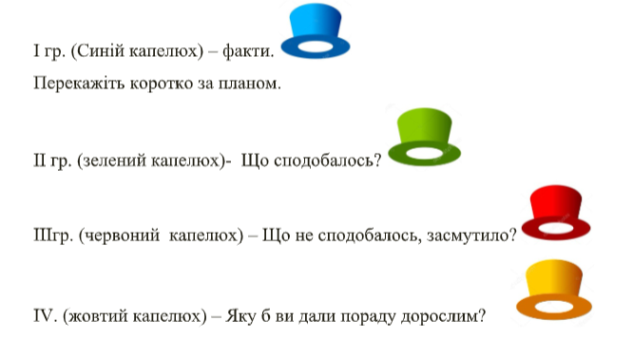
Обери капелюх із запитанням і дай відповідь.

Slide 8
Рефлексія
- Що цікавого було для вас на уроці?
- Що порадите своїм батькам?
- Що візмете собі на замітку?
Домашнє завдання.
Хрестоматія с.50-55 – виразно читати, переказувати.

